Slide 1
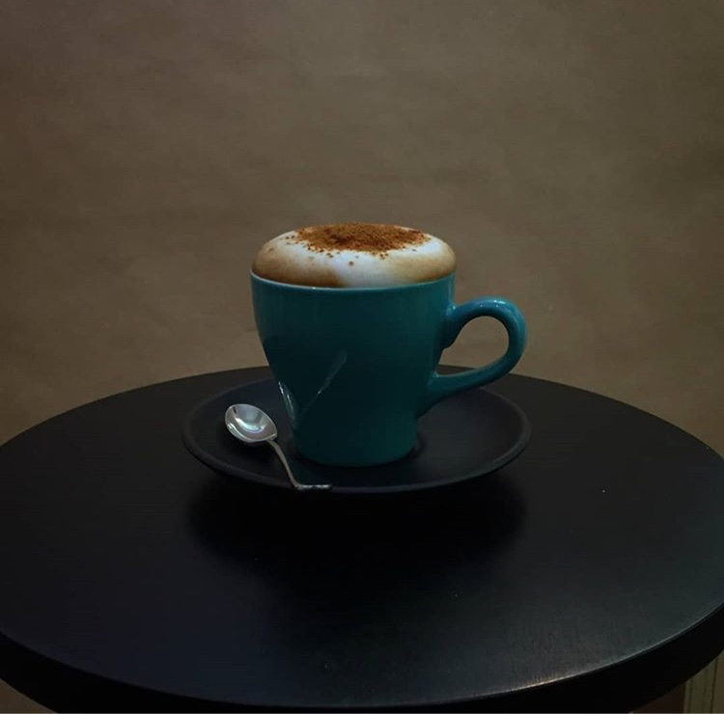
2조
UseCase
카페-인

Slide 2
User & Guest
로그인
회원가입
USER
메인페이지
GUEST
상품정보
마이페이지
장바구니
주문페이지
QnA 게시판
(글쓰기 가능)
QnA 게시판
(열람만 가능)
Notes:
우선 주제를 선정 할 때 웹 개발이라는 큰 틀로 시작했기 때문에
웹에서 구현할 수 있는 대부분의 기능을 보여줄 수 있는게 쇼핑몰이라고 생각을 했고
그 중에서도 커피전문점, 또 그 안에서 프렌차이즈 커피전문점이라는 가정을 하고 쇼핑몰 주제를 정했습니다

Slide 3
관리자
로그인
ADMIN
메인페이지
상품관리
회원관리
게시판관리

Slide 4
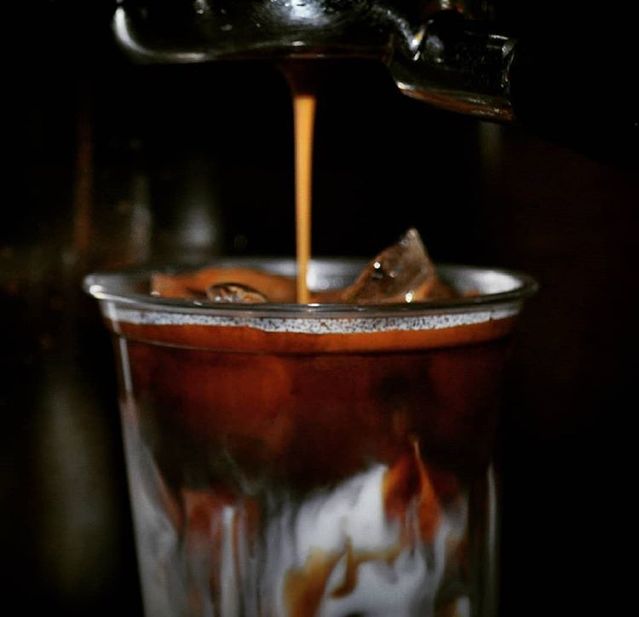
마치며
Thank’s for
listening

